Slide 1

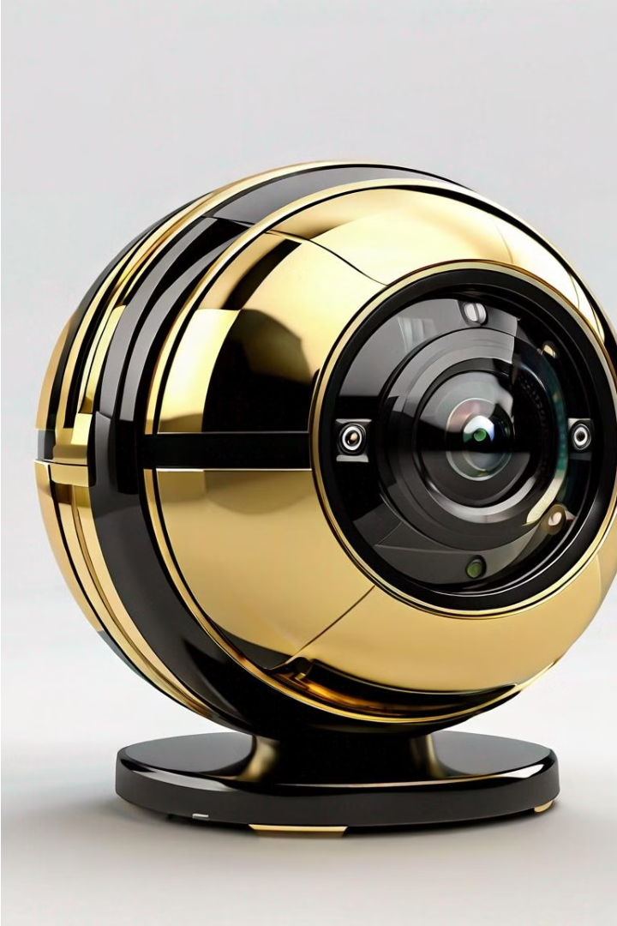
스마트 CCTV
작성자 : 정성원, 박성준

Slide 2

개요
이 문서는 스마트 CCTV 개발에 대한 기획서입니다.
이 프로그램은 CCTV 영상을 실시간으로 웹 상에서 모니터링하고,
이상 행동을 감지하여 응급 상황에 신속하게 대응할 수 있도록 합니다.

Slide 3
목표
1
1
2
3
실시간 웹 모니터링
2
이상 행동 감지
3
실시간 알림 전송
CCTV 영상을 실시간으로 웹 상에서 모니터링할 수 있는 시스템을 개발합니다.
인공지능 기술을 활용하여 CCTV 영상에서 이상 행동을 감지하는 기능을 구현합니다.
이상 상황 발생 시 관리자나 구조대에 실시간으로 알림을 전송하는 기능을 구현합니다.

Slide 4
주요 기능
1
CCTV 영상 실시간 모니터링
2
이상 상황 감지
CCTV 카메라로 촬영된 영상을 실시간으로 웹 상에서 모니터링할 수 있습니다.
인공지능 기술을 활용하여 CCTV 영상에서 이상 행동을 감지할 수 있습니다.
3
알림 기능
4
과거 CCTV 영상 검색 및 조회
이상 상황이 감지되면 관리자나 구조대에 실시간으로 알림을 전송합니다.
과거에 녹화된 CCTV 영상을 검색하고 조회할 수 있습니다.

Slide 5

아키텍처 설계
CCTV 카메라 및 영상 수집 시스템
CCTV 카메라로 영상을 촬영하고 실시간으로 영상을 수집합니다. 영상 수집 시스템은 CCTV 카메라로부터 수집된 영상 데이터를 처리하여 서버로 전송합니다.
서버 및 데이터베이스
수집된 영상 데이터는 서버에 저장되며, 데이터베이스에 적절하게 저장됩니다. 데이터베이스는 CCTV 영상 데이터뿐만 아니라 감지된 이상 상황 및 관련 정보를 저장합니다.

Slide 6
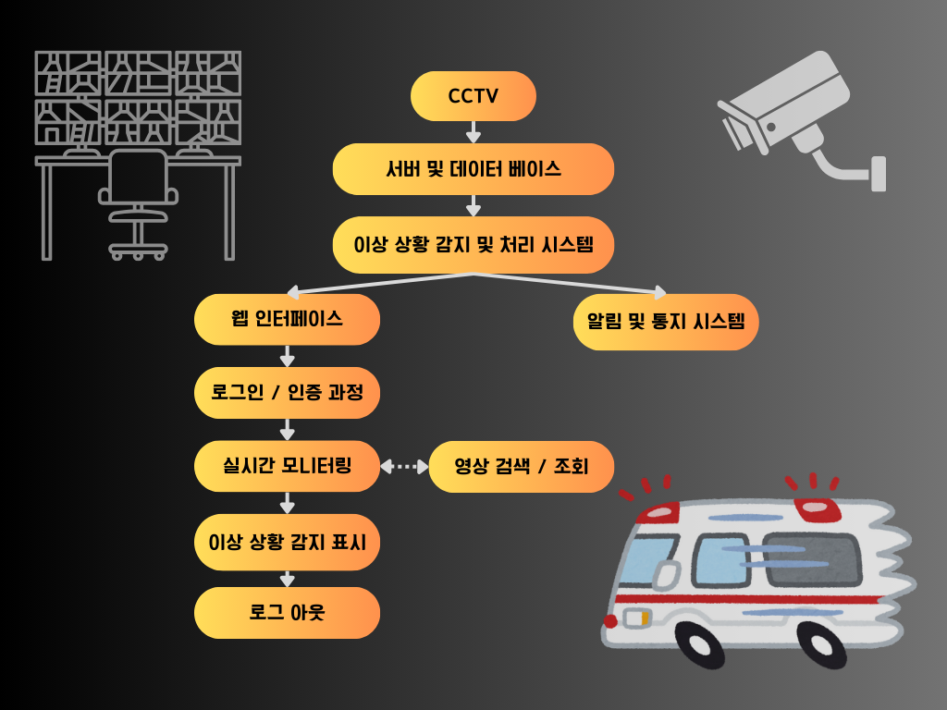
Flow chart

Slide 7
일정 계획
목표설정 및 요구사항 분석 (3일)
1
프로젝트 주제 선정 및 목표 설정, 요구사항 정의 및 문서화
2
프로젝트 범위 및 시스템 설계 (1주)
프로젝트 범위 설정, 아키텍처 설계 및 기술 스택 결정, 프로토타입 개발
개발 및 구현 (8주)
3
개발자 역할 분담 및 수행, 웹 인터페이스/이상 상황 감지/알림/영상 검색 기능 개발
4
테스트 및 검증 (2주)
시스템 통합 테스트 및 피드백 수렴

Slide 8
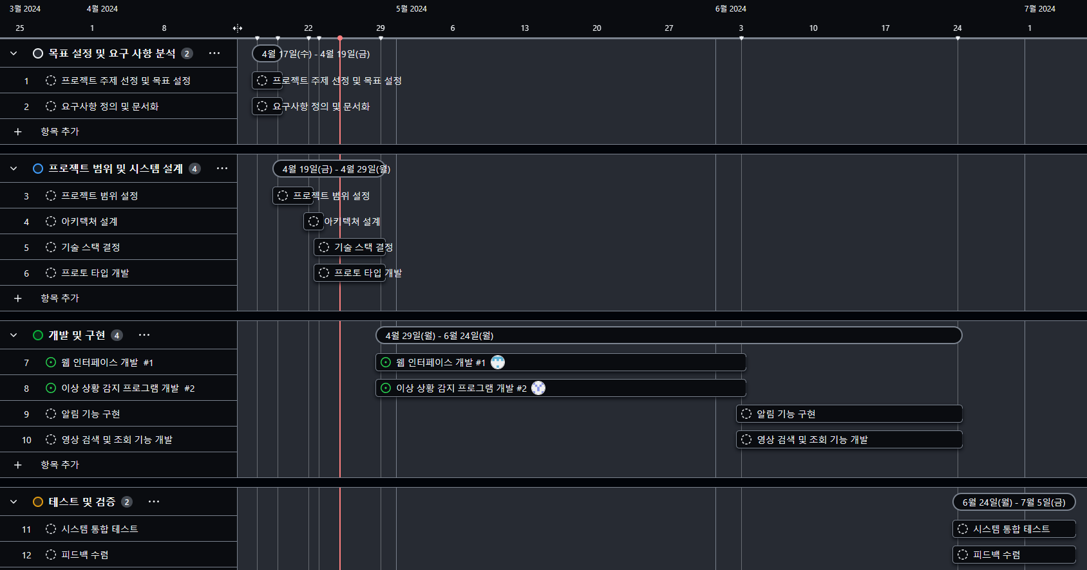
Road Map

Slide 9
역할 분담
박성준
정성원
웹 인터페이스 개발 및 구현
알림 기능 구현
이상 상황 감지 프로그램 개발
영상 검색 및 조회 기능 개발

Slide 10
개발 환경
웹 개발 환경
알고리즘 개발
알림 기능
데이터베이스
프론트엔드
HTML
CSS
JavaScript
백엔드
Python의 Flask
Python
Tensorflow
YOLO
OpenCV
MQTT
카카오톡 비즈 메시지
IoT 기기 경보음
SQLite DB 사용
CCTV 영상 데이터 및 이상 상황 정보를 저장

Slide 11



웹 화면 설명
로그인 페이지
대시보드 페이지
영상 검색 및 조회 페이지
사용자 인증을 위한 로그인 화면을 제공합니다.
실시간 CCTV 영상 모니터링 및 이상 상황 확인이 가능합니다.
과거 CCTV 영상을 검색하고 조회할 수 있는 기능을 제공합니다.

Slide 12




참고 자료
AIHub 이상행동 CCTV 영상
OpenCV 공식 문서
Flask 공식 문서
Yolov8 custom dataset trining
이상행동 감지를 위한 CCTV 영상 데이터셋을 제공합니다.
영상 처리 및 분석을 위한 OpenCV 라이브러리의 공식 문서입니다.
백엔드 개발을 위한 Python 웹 프레임워크 Flask의 공식 문서입니다.
객체 탐지 알고리즘 Yolov8을 사용한 커스텀 데이터셋 학습 방법입니다.
https://aihub.or.kr/
https://opencv.org/
https://flask.palletsprojects.com/
https://docs.ultralytics.com/

Slide 13
감사합니다

